Slide 1
Korjausneuvonta
Esa Kirvesniemi
Pirkanmaa
Notes:
Kenelle on tuttu korjausneuvonta tai Aran korjausavustukset ??? Korjausneuvonta on yksi vtkl:n toiminnoista.. Muita esim. vanheneminen.fi ja ystäväpiiri.

Slide 2
Vanhustyön keskusliitto – Centralförbundet för de gamlas väl ry
Ikääntyvien ihmisten ja vanhusten hyvinvoinnin ja sosiaalisen turvallisuuden edistäminen
vanhuuspoliittisella vaikuttamistyöllä
edunvalvonnalla
jäsentoiminnalla
kehittämis- ja tutkimustoiminnalla
ohjaus- ja tukitoiminnalla

Slide 3
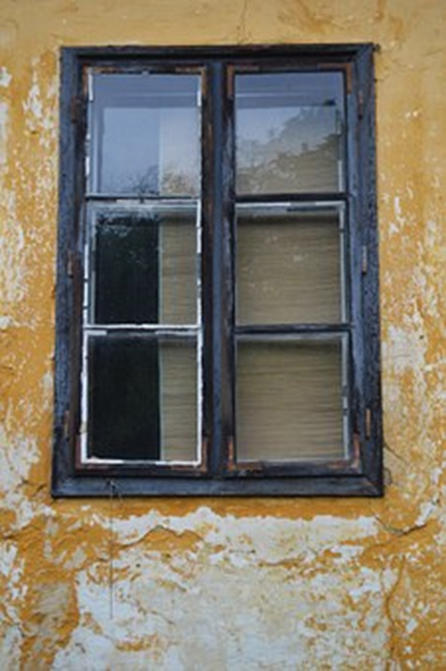
Vanhustyön keskusliitto
Ohjaus- ja tukitoiminta
Korjausneuvonta
Senioritoiminta
Ystäväpiiri -toiminta
Omahoitovalmennus -toiminta
Materiaalipankki Vahvike
Vahvikelinja puhelinpalvelu
SeniorSurf -toiminta
Vaikuttavaa vanhustyötä yli 70 vuotta
Notes:
Työtekijöitä keskusliitossa yhteensä noin 40

Slide 4
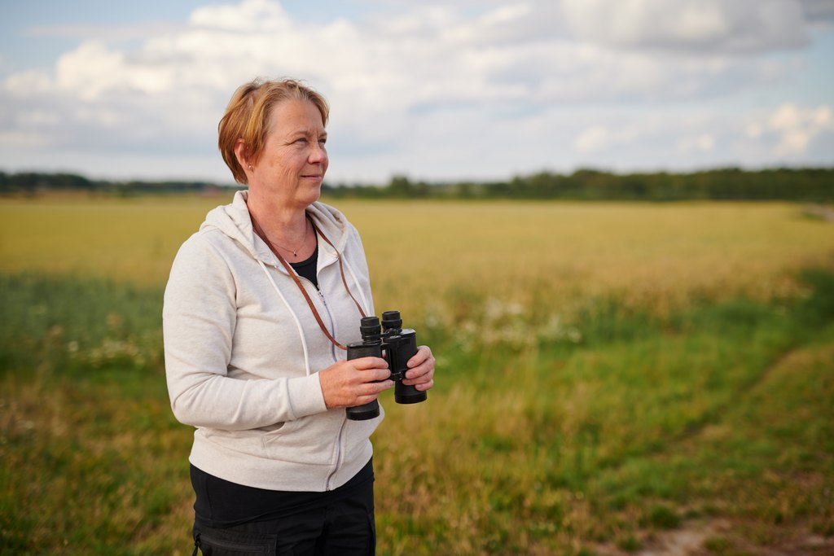
Hyvin suunniteltu on puoliksi tehty
Vanheneminen.fi auttaa sinua varautumaan tulevaisuuteen. Tartu toimeen jo tänään!
Lue lisää: www.vanheneminen.fi
Millainen vanhuuteen varautuja olet? Tee testi sivuillamme.
Notes:
Asuminen: kodin turvallisuuden - ja esteettömän asumisen tarkastuslista
Asiakirjat: hoitotahto ja edunvalvonta valtuutus
SAATTAMALLA ASIAKIRJAT VALMIIKSI, SINUN EI TARVITSE HUOLEHTIA SIITÄ KUKA HOITAA ASIOITASI, JOS TOIMINTAKYKYSI YLLÄTTÄEN HEIKKENEE !!

Slide 5
Korjausneuvontaa jo yli 30 vuotta
Palvelemme
Kaikki yli 65 –vuotiaat
Veteraanit
Veteraanien lesket
Sotainvalidien Veljesliiton aloittama ja 2000 –luvun alussa Vanhustyön keskusliitolle siirtynyt palvelu.
Korjausneuvonta on maksutonta.
Notes:
Korjausneuvonta on valtakunnallista toimintaa. 14 korjausneuvojaa, josta 2 on Uudellamaalla.

Slide 6
Tavoitettavuus
Korjaussuunnitelmien kustannusarviot noin 300 miljoonaa euroa.
Valmistuneita kohteita jo 30 000 kappaletta.
Vuonna 2021:
Yhteydenottoja 10 697 kpl
Neuvontakäyntejä 2 119 kpl
Kustannusarviot 10 918 820 €
Notes:
V. 2021 Mun alueella yhteydenottoja n. 1000 kpl ja neuvontakäyntejä 135 kpl
Kilometrejä tulee vuodessa n. 9000- 11000 km

Slide 7
Valtakunnallista toimintaa
Korjausneuvonnassa 15 aluetta.
Neuvojat rakennusalan ammattilaisia.
Korjausneuvojien toimistot sijaitsevat;
Sotkamo
Rovaniemi Kiiminki
Seinäjoki Äänekoski
Juankoski Kontiolahti
Pori Tampere
Ristiina Lappeenranta
Turku Lahti
Uudenmaan neuvojat VTKL:n Helsingissä

Slide 8
Mitä korjausneuvoja tekee?
Vanhustyön keskusliiton korjausneuvoja:
https://www.youtube.com/watch?v=PeYHg7jiGqM&t=66s
Avustaa remonttitarpeen kartoituksessa
Tekee luonnossuunnittelua
Neuvoo avustusten hakemisessa
Auttaa urakoitsijoiden etsimisessä
Opastaa arkiteknologian käytössä
Tavoitteena turvallinen ja esteetön koti!

Slide 9
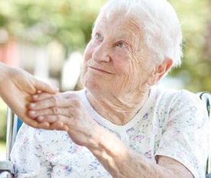
Korjausneuvonnan vaiheita
Yhteydenotto/ alkukartoitus
Kotikäynti
Suunnittelu, mahdolliset luonnokset
Avustusten hakeminen
Tarvittaessa urakoitsijan hakeminen
Myönnetyn avustuksen maksatuksen hakeminen

Slide 10
Arkiteknologian käyttöopastus
Kaikilla korjausneuvojilla on arkiteknologiasalkku, jossa erilaisia arkea helpottavia esimerkkituotteita.
Kotiympäristön kartoituslomake
Kodin toimivuuden ja turvallisuuden arviointiin
Arkiteknologian käytön neuvonta
Kuulemista
Näkemistä
Liikkumista
Paloturvallisuutta
…helpottavia välineitä

Slide 11
Korjaustoimet omakotitaloissa
Toiminnalliset korjaukset:
Sisäänkäynnit/ portaat
Liikkuminen kerroksissa
Pesuhuoneet
WC
Sauna
Keittiö
Oviaukot, kynnykset
Valaistus
Turvallisuus (palo ym.)
Peruskorjaustyöt:
Vesijohto ja viemäri
Keittiö
Lämmitysjärjestelmät
Hormit, tulisijojen kunto
Vesikatto
Ikkunat ja ovet
Julkisivutyöt
Rakennusvirheet

Slide 12
Esteetön kulkureitti
Kuvat: Korjausneuvojat

Slide 13
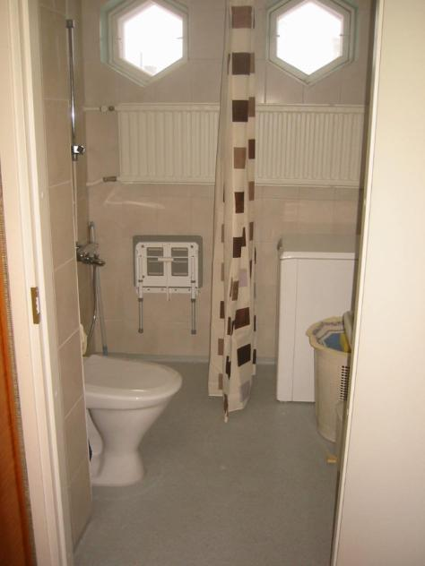
Kylpyhuoneen muutostyöt
Kuvat: Korjausneuvojat

Slide 14
WC
Turvallisuuden parantaminen
Riittävä toimintatila
Tukikahvat
Istuimen korkeus
Valaistus
Kuvat: Korjausneuvojat

Slide 15
Saunat
Turvallisuuden parantaminen
Lauteiden suunnittelu
Tukijohde
Kiukaan säätimet
Kiukaan suojakaiteet
Kuvat: Korjausneuvojat
Notes:
Pelkästään tukikahvojen asentamisella voi arkinen elämä muuttua paljon!!
Tukikahvat asennetaan aina asiakaan tarpeiden mukaan eli niihin paikkoihin mistä asiakas ottaa mahdollisesti kiinni.
Suihkuseinä tai allas ei ole tarkoitettu tukikahvaksi!!

Slide 16
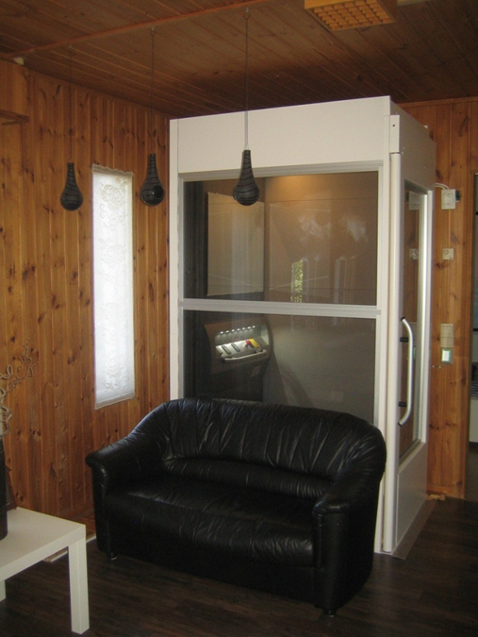
Sisähissit
Kuvat: Korjausneuvojat

Slide 17
Rahoitus yksityisille
Oma pääoma
Ikääntyneiden ja vammaisten henkilöiden asuntojen korjaaminen (ARA)
Vammaispalvelulaki
Sotavammalaki
Järjestöjen, säätiöiden avustukset
Kotitalousvähennys
Samaan hankkeeseen voidaan käyttää vain yhtä rahoitusmuotoa ei esim. korjausavustusta ja kotitalousvähennystä.

Slide 18
Korjausavustus
Ikääntyneiden ja vammaisten henkilöiden asuntojen korjaamiseen
Jatkuva haku
Korjausavustus iäkkäille: taloudessa vähintään 65-vuotta täyttänyt
Korjausavustus vammaisille: Hakemukseen tarvitaan liitteeksi lääkärin B tai C lausunto jossa on kuvattu vamma / sairaus ja haitta-aste
Tulo- ja varallisuusrajat
Haetaan ARA:n sähköisen palvelun kautta (myös paperinen)
Max. avustuksen määrä 50-70% hyväksytyistä kustannuksista
Korjausavustus myönnetään omistajalle tai kunnossapitovastuussa olevalle
Käyttörajoitus 5 vuotta
Notes:
Iäkkäille: Voidaan myöntää sekä asunnon muutostöihin, että rakennuksen / taloteknisten järjestelmien korjaukseen jotka ovat tarpeen kotona asumisen jatkamisen mahdollistamiseksi
Vammaisille: Mikäli hakemus koskee asunnon muutostyötä tarvitaan liitteeksi kielteinen päätös vammaispalvelulain mukaiseen hakemukseen

Slide 19
Korjausavustus
TULORAJAT v. 2023 (Loppuvuodesta saattaa tulla muutoksia)
Henkilöluku 1 2 3 4
€/kk (brutto) 2000 3400 4200 5000
Veteraanit/ 2600 4420 5460 6500
veteraanien lesket

Slide 20
Varallisuus ja velat
Varallisuuden arvioinnissa huomioidaan koko hakijaruokakunnan yhteinen varallisuus korjaustoimenpiteen jälkeen
Ensimmäiset 2-henkilöä 20 000€ / henkilö, seuraavilla 10 000€ / henkilö Korjattavaa asuntoa ei oteta huomioon varallisuutena.
Varallisuutta ovat esimerkiksi:
Säästöt
Sijoitukset
Kesämökki
Asunto-osakkeet (muu kuin vakinainen eli korjattava asunto)
Maa-alueet ( esim. pellot ja metsät)
Tontit
Varallisuuteen ei lasketa vakituisen asunnon arvoa johon korjaus- / muutostyö kohdistuu eikä tavanomaista käyttöomaisuutta johon myös henkilöauto katsotaan kuuluvaksi
Varojen arvostaminen perintö- ja lahjaverotuksessa (vero.fi)

Slide 21
Korjausavustus
Esimerkki yhden hengen talous
Varallisuutta saa olla noin 20 000 euroa/ henkilö
Käyttötilin saldo 8000 euroa
Säästötilin saldo + 5000 euroa
Osakkeet arvo +22000 euroa
Varallisuus yhteensä 35 000 euroa
Korjauskustannukset -15 000 euroa
Varallisuus korjauskustannusten jälkeen 20 000 euroa.
Voidaan myöntää avustus.

Slide 22
Korjausavustus
Esimerkki kahden hengen talous
Varallisuutta saa olla noin 20 000 euroa/ henkilö
Käyttötilin saldo + 22 000 euroa
Säästötilin saldo + 10 000 euroa
Osakkeet arvo + 22 000 euroa
Varallisuus yhteensä 54 000 euroa
Korjauskustannukset -15 000 euroa
Varallisuus korjauskustannusten jälkeen 39 000 euroa.
Voidaan myöntää avustus.
Notes:
No mitä liitteitä tarvitaan korjausavustushakemukseen??? Kustannusarvio/tarjous, Pankista ns saldoilmoitus tai viimeisin tiliote, eläkeote tai henkilökohtainen veroehdotus, kiinteistöveropäätöksestä tietoja, Spankki saldoilmoitus jos on ns osuuskaupan jäsen. Muut liitteet… korjaus-ja kunnossapitosopimus, valtakirja jos hakemuksen tekee asiamies,

Slide 23
Vammaispalvelulaki
Haetaan hyvinvointialueen (Pirkanmaalla Pirha) sosiaalitoimen kautta
Korvataan toimintojen kannalta välttämättömiä asunnon muutostöitä
Edellyttää lääkärinlausuntoa muutostöiden tarpeellisuudesta Kunnalla määrärahoista riippumaton järjestämisvelvollisuus
Ei tulo- eikä varallisuusharkintaa
Kustannuksille ei ole asetettu euromäärää, korvataan kohtuulliset kustannukset

Slide 24
Sotainvalidien avustus
Asuntojen muutos ja peruskorjaustyöt
Haku Valtiokonttorilta
Korvataan toimintojen kannalta välttämättömiä asunnon muutostöitä (laajemmin, kuin vammaispalvelussa)
Sotilasvammaprosentin oltava vähintään 10 %
Kohtuulliset kustannukset kokonaan, maksimi euromäärä vahvistetaan vuosittain
Mikäli sotainvalidille korvattu aikaisemmin toimintoja helpottavia muutostöitä ja kunto huononee, voidaan korvata myös peruskorjaustöitä

Slide 25
Kotitalousvähennys
käytännössä tarkoittaa huojennusta tuloveroon
myönnetään työkustannuksista ei tarvikkeista
voidaan hakea joko alennuksena vero %:iin tai jälkikäteen esitäytettyyn veroilmoitukseen muutoksena
vähennyksen määrä (vuonna 2021) 40% työn osuudesta kuitenkin enintään 2250€/v/henkilö. Omavastuu 100 €.
edellytyksenä jotta on veroja maksussa vähintään haettavan summan verran

Slide 26
Sinnikkäät kauppiaat
Taitava kauppias esittäytyy ehdottomaksi asiantuntijaksi, jonka sanaan on parempi luottaa.
Ennen ostopäätöstä asiaa tulee rauhassa harkita.
Kysy neuvoa, tee hintavertailuja.
Nuku yön yli.
Älä allekirjoita mitään ennen kuin tiedät, mitä olet ostamassa.
Mieti, tarvitsetko tuotetta todella.
Kaupat voi kotimyynnissä perua 14 vrk:n kuluessa.

Slide 27
Vanhustyön keskusliitto ry
VTKL jäsenet -ryhmä
@VTKL10
Vanhustyön keskusliitto #ArvokasVanhuus

Slide 28
Kiitos
Korjausneuvoja, RI
Esa Kirvesniemi
Puhelin: 0400 649 199
esa.kirvesniemii@vtkl.fi
Osoite:
Opiskelijankatu 37 A5
33720 Tampere

